Slide 1
协议
枚举的协议
协议作为类型使用：可用于参数类型/返回类型，变量/常量/属性，集合类型中的元素类型
协议作为代理使用：代理是一种常用的设计模式，可以让类或结构体把一部分职责，指派给非同类的实例去承担
协议扩展，给已有的类添加协议，可为系统类添加 ,用extension

Slide 2
作业1
将String类进行协议扩展，增加一个统计字符串中阿拉伯数字数量的方法。

Slide 3
iOS开发概述
iOS是基于UNIX的，从系统的稳定性上来说它要比其他操作系统好很多
iOS的系统架构分为四个层次
（1）核心操作系统层（Core OS）
（2）核心服务层（Core Service）
（3）媒体层（Media）
（4）可触摸层（Cocoa Touch）
Cocoa Touch
Media
Core Service
Core OS

Slide 4
iOS开发概述
每个层的主要功能
（1）核心操作系统层：它包括内存管理、文件系统、电源管理以及一些其他的操作系统任务，它可以直接和硬件设备进行交互。
（2）核心服务层：可以通过它来访问iOS的一些服务，比如网络连接、文件访问、数据库、用户定位等。
（3）媒体层：通过它可以在应用程序中使用各种媒体文件，进行音频与视频的录制，图形的绘制，以及制作基础的动画效果。
（4）可触摸层：为应用程序的开发提供各种有用的框架，并且大部分与用户界面有关，本质上来说它负责用户在iOS设备上的触摸交互操作。

Slide 5
iOS开发概述
Cocoa Touch
Cocoa Touch层中有个非常重要的UIKit框架，为应用程序提供了各种可视化组件（控件），如按钮（UIButton）、开关（UISwitch）、进度条（UIProgressView）等

Slide 6
iOS开发概述
iOS 5.0开始，storyboard文件 描述 软件界面
UIView
在屏幕上，能够看得见、摸得着的东西都是UIView。比如按钮、图片、文字等，所有控件最终都继承自UIView
每一个UIView都是一个容器，可以容纳其他UIView

Slide 7
iOS开发概述
UIViewController
一般情况下，每一个“满屏”的UIView都交给对应的UIViewController去管理。UIViewController内部有个UIView属性，就是它负责管理的UIView对象。
UIViewController的作用是：负责创建\销毁自己的UIView，处理UIView和用户之间的交互（事件处理）。 UIViewController就是UIView的大管家

Slide 8
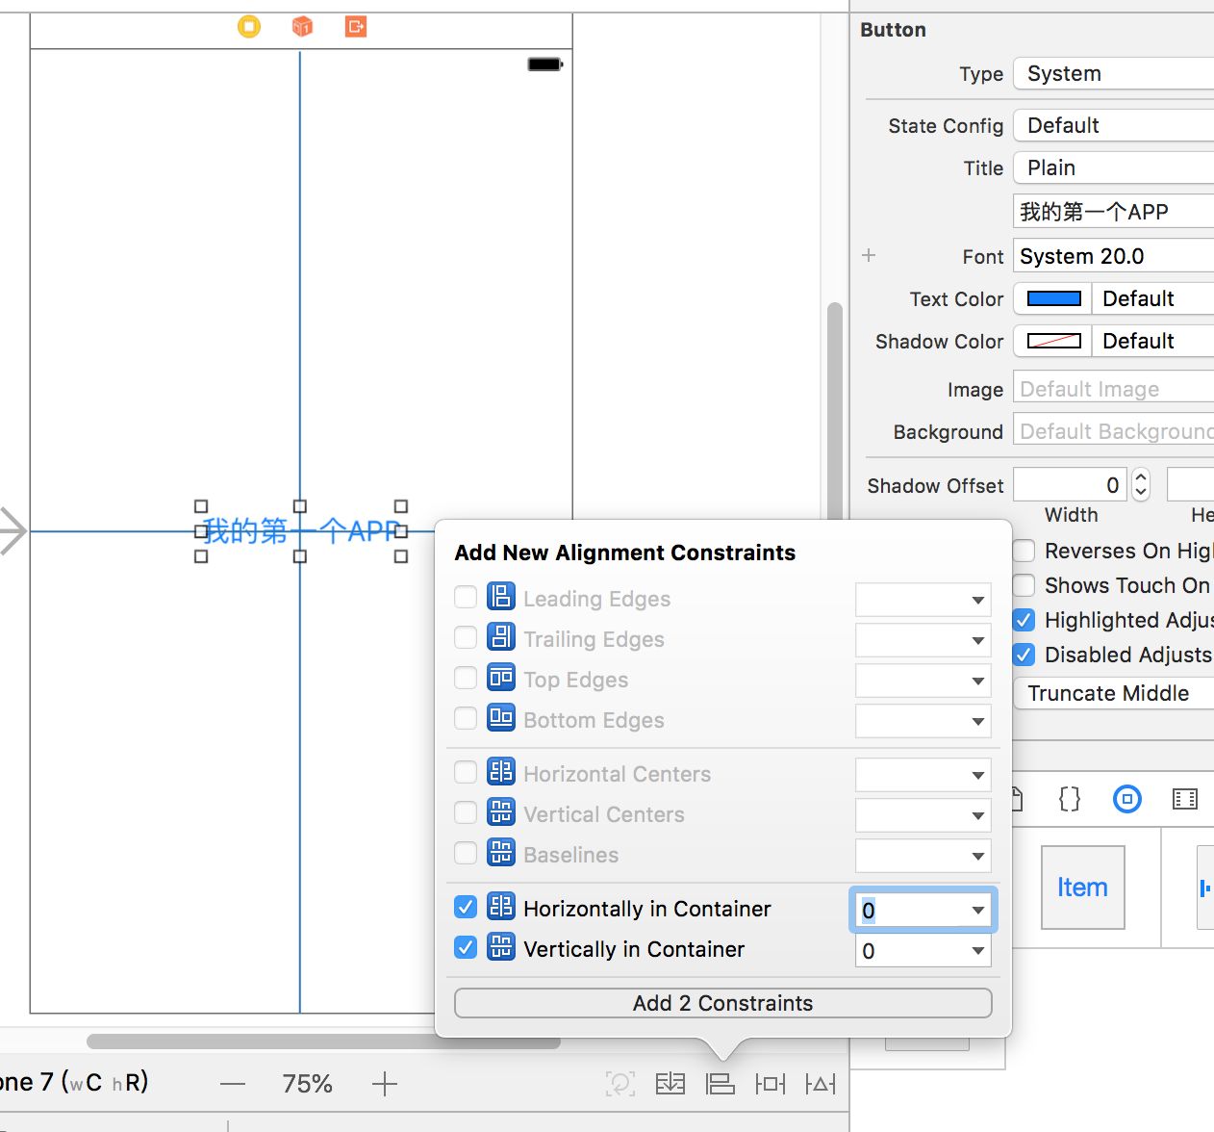
创建第一个APP--HelloWorld

Slide 9
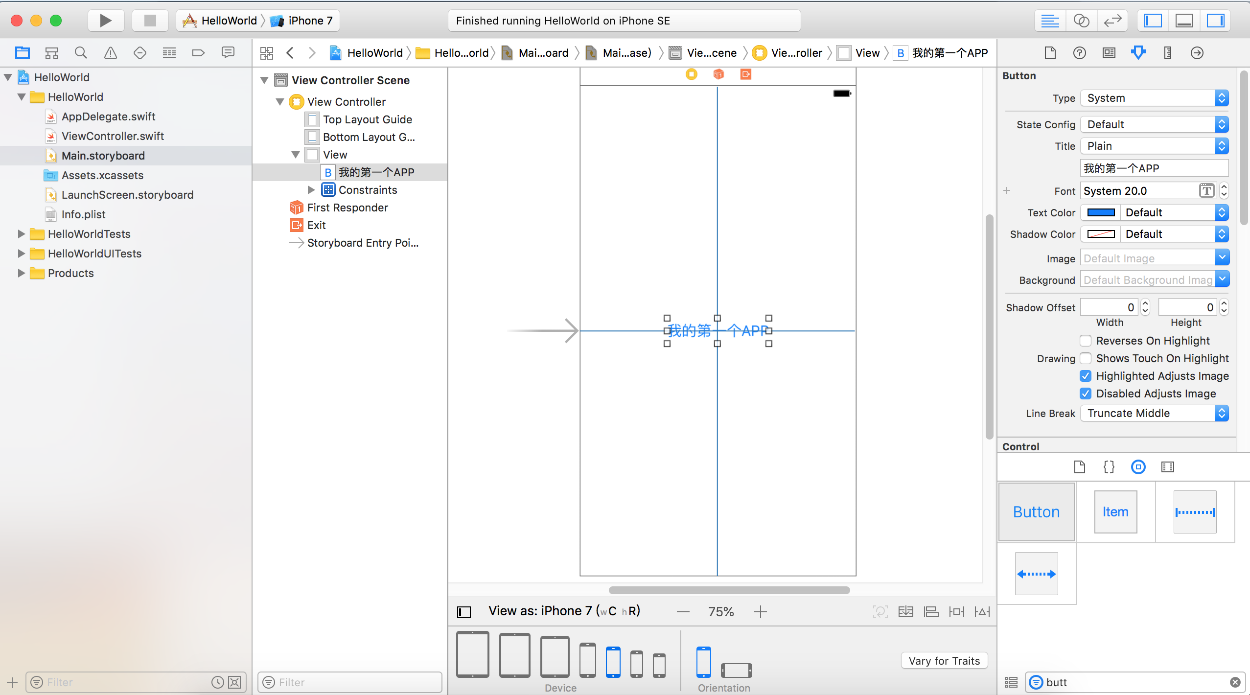

Slide 10
界面与代码的关系
Main.storyboard：界面
ViewController.swift：功能实现

Slide 11
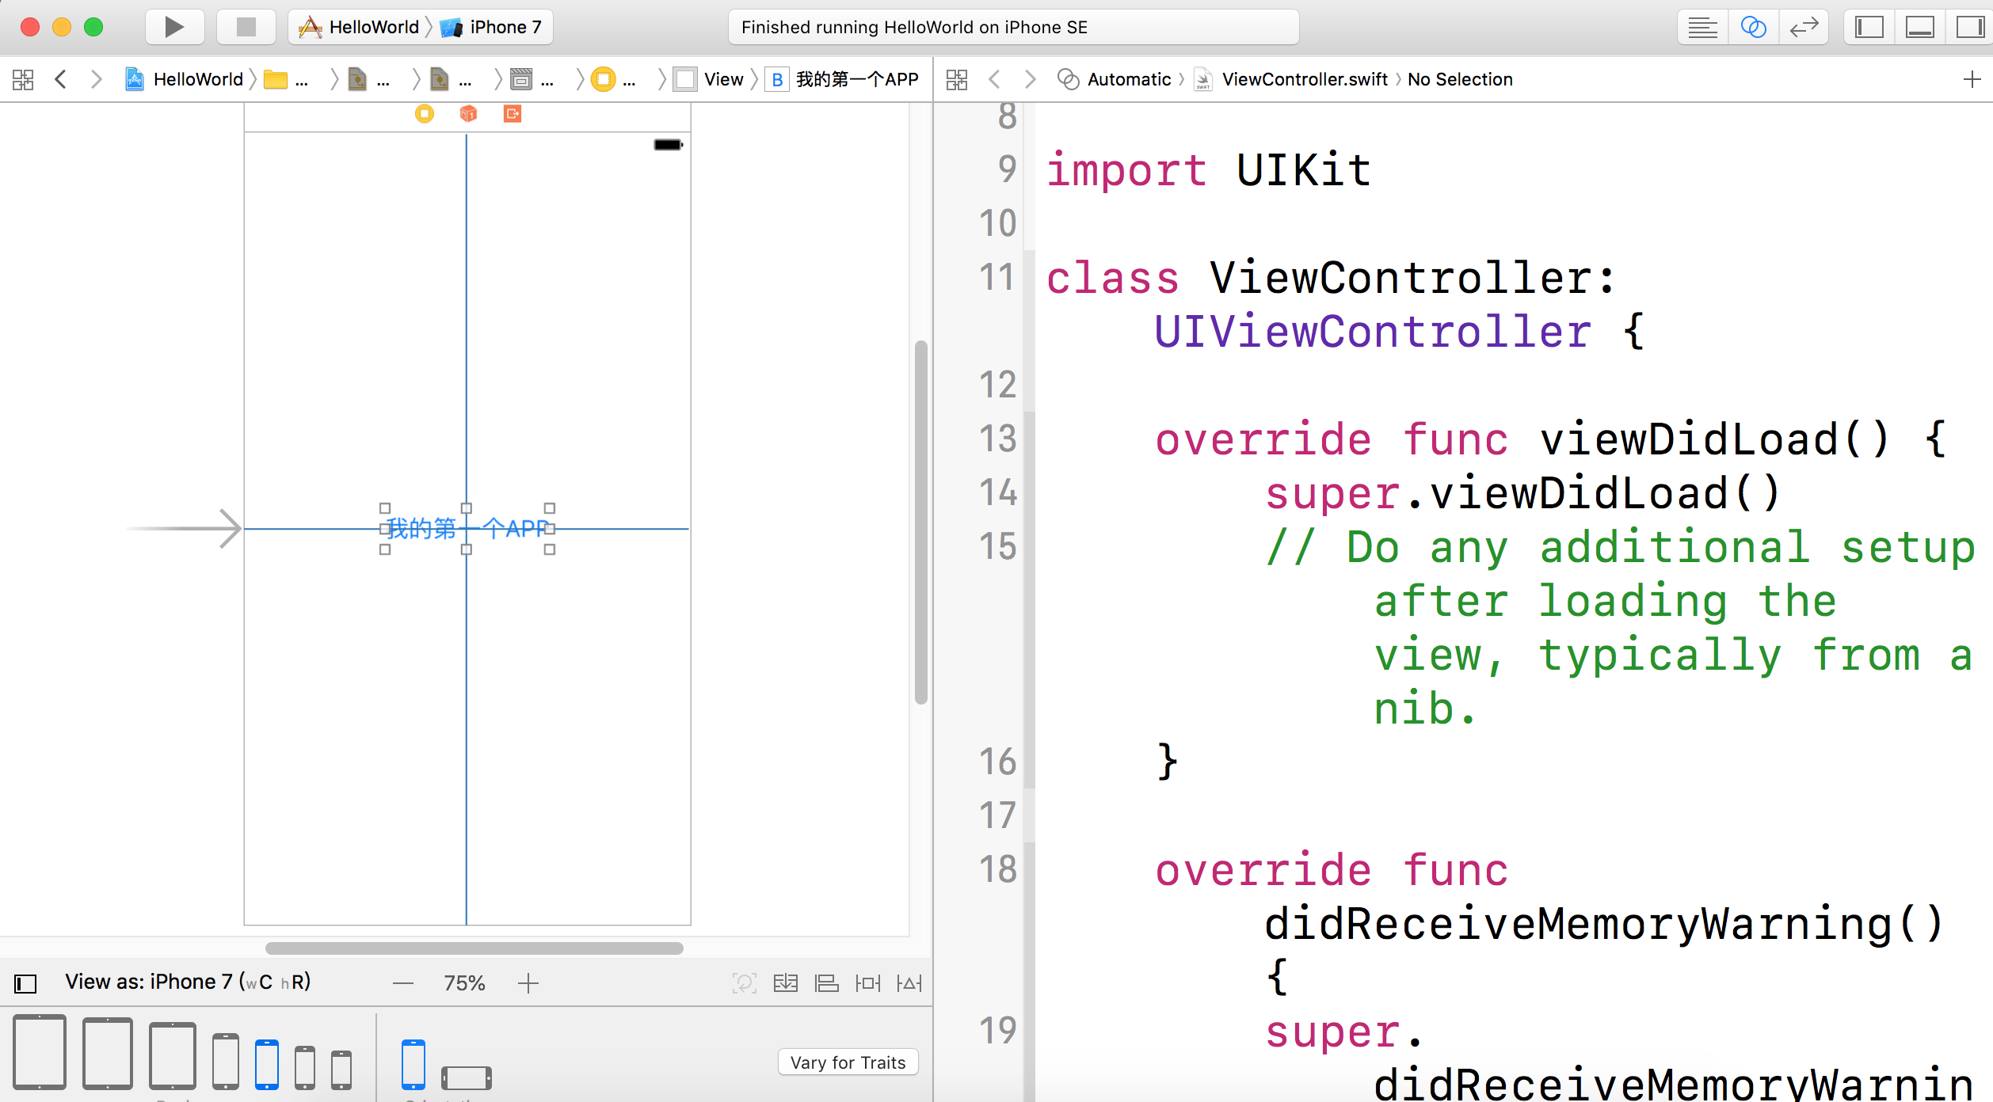

Slide 12
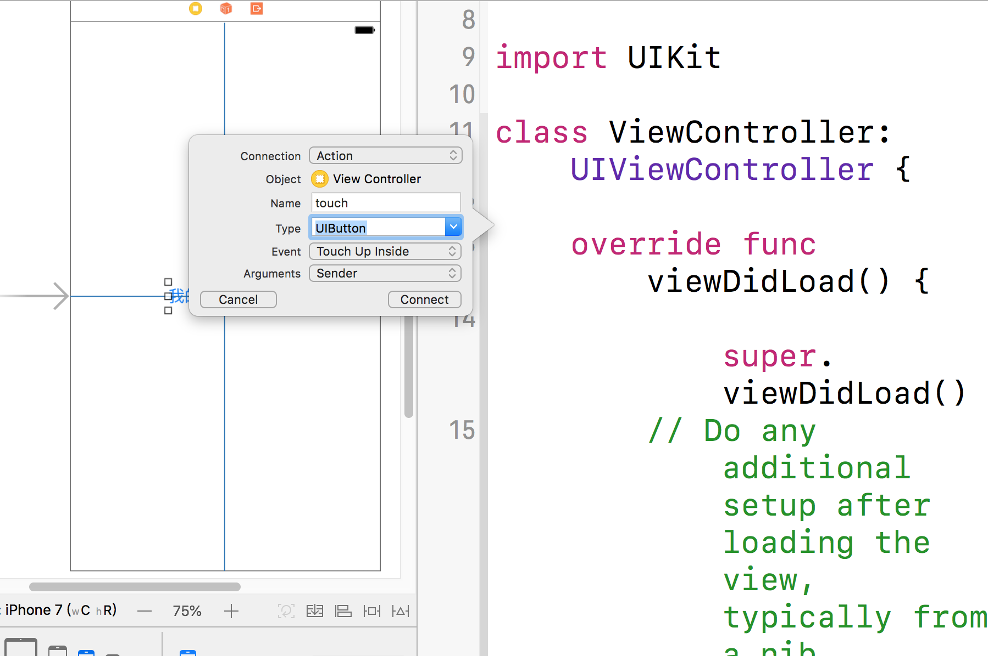

Slide 13
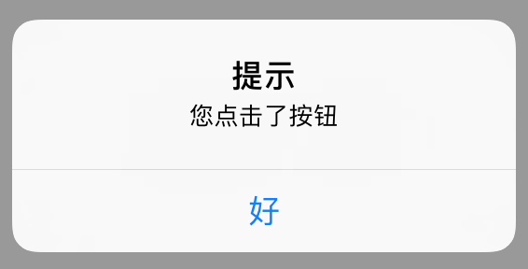
纯代码联动
UIAlertController
标题
消息
样式
按钮及响应动作

